Slide 1
医療サービス

Slide 2
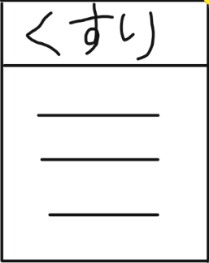
サービスについて
家で薬などを予約して、病院に行かなくても自宅に薬が届く。
↓どんな情報を使って
予約した人の住所・年齢などの情報を使う。

Slide 3
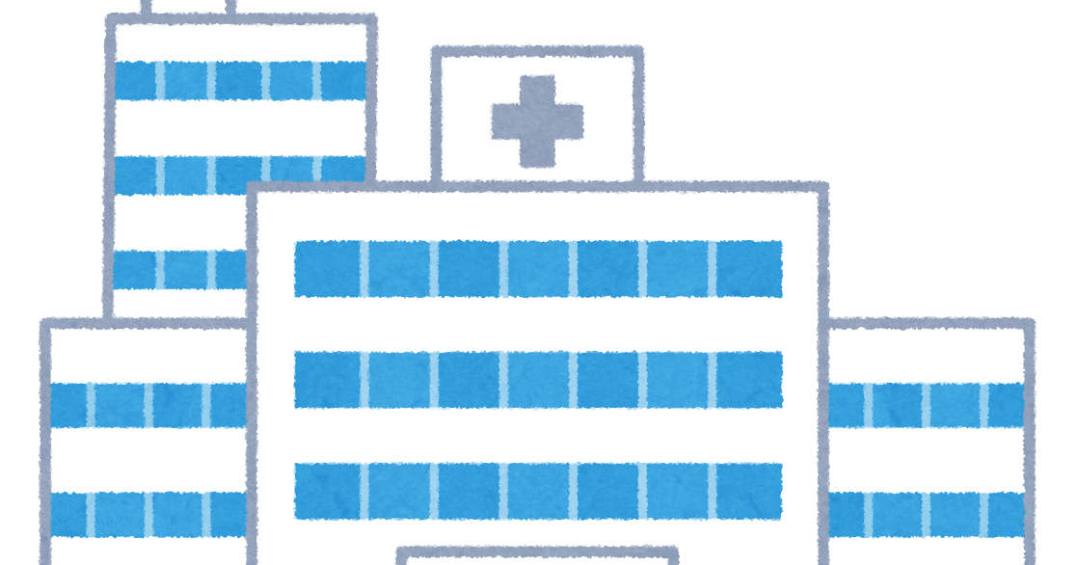
くらしがどう豊かになるか
高齢者の人などが病院に行かなくても薬がもらえるから 病院に行く大変さがなくなる。

